Slide 1

CHECK CHECK
당신의 삶을 조금이나마 편리하게

Slide 2

동기
getApplicationContext()
KMnO4
불확정성원리
An=a+(n-1)d
Image Transition
さんがにち
跟我来吧
inconvenience

Slide 3
탄생설화
외우기 방법 이용여부
반복암기법 사용여부
이용 X
3%
모르겠음
2%
사용 X
13%
이용 O
97%
사용 O
85%

Slide 4

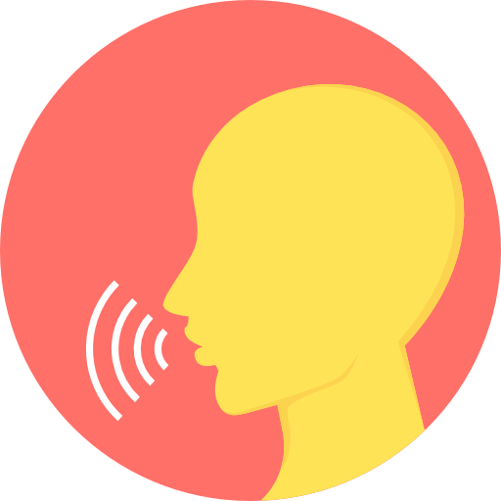
불편한점
찢어짐
물에 젖음
잃어버림
어디서나 사용 X
주변인에게 피해
정확한 암기불가

Slide 5

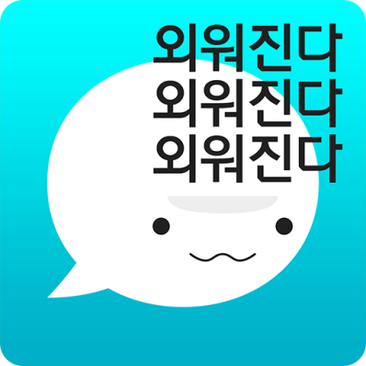
차별화
다용도로 이용 가능 (공부에 중점 X)
녹음기능
팝업 알림
간편하고 깔끔한 디자인
1. 오로지 공부목적
2. 외운 단어 구분X
3. 팝업 기능 X
4. 단어만 등록 가능

Slide 6
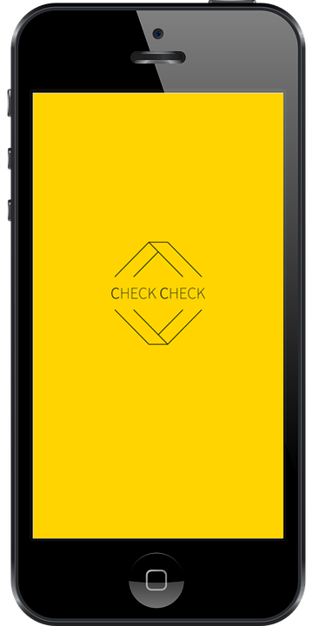
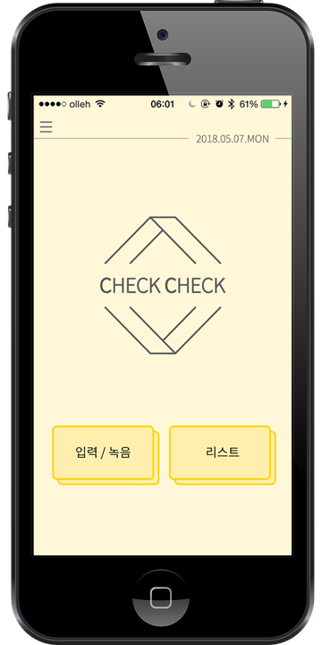
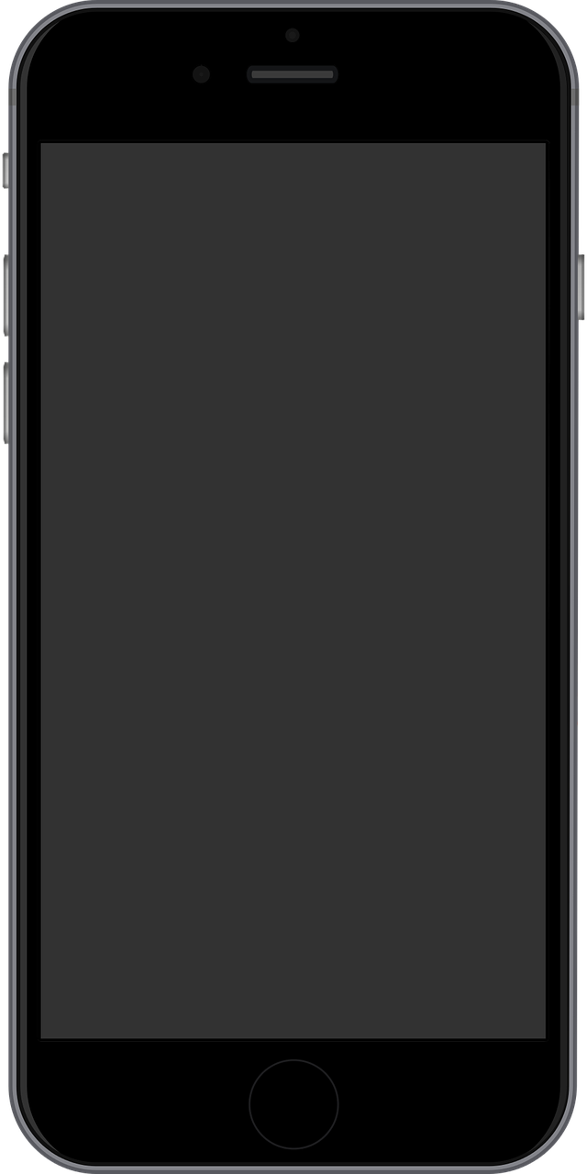
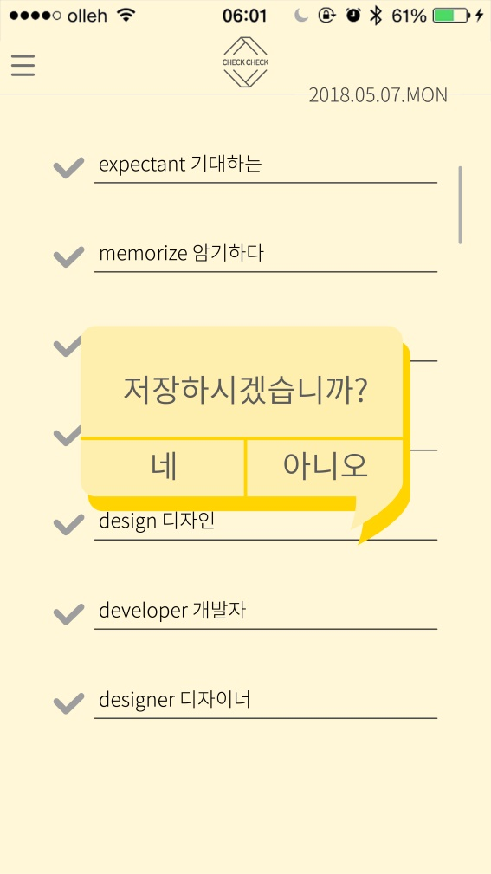
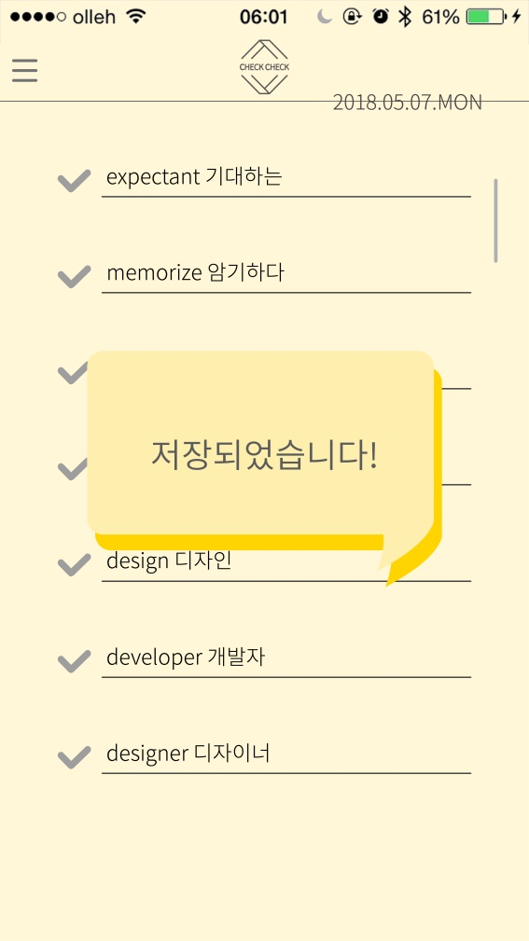
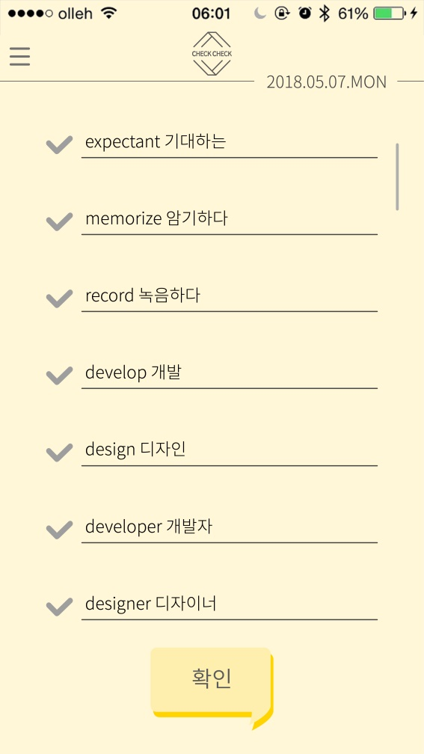
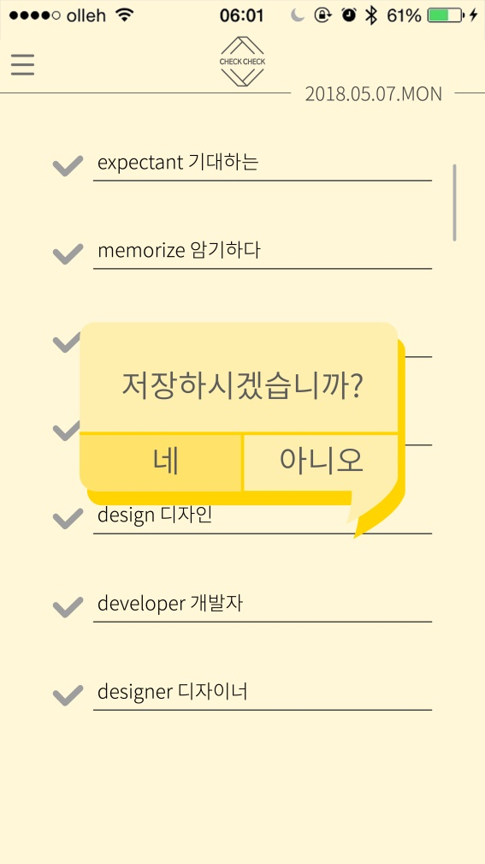
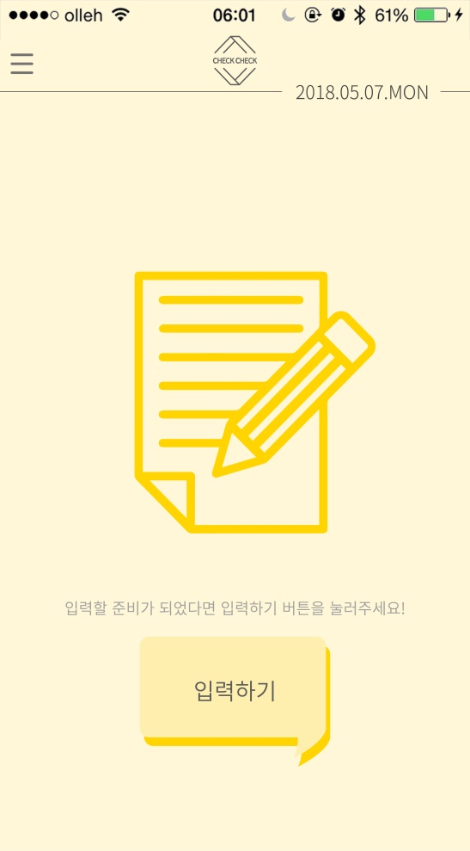
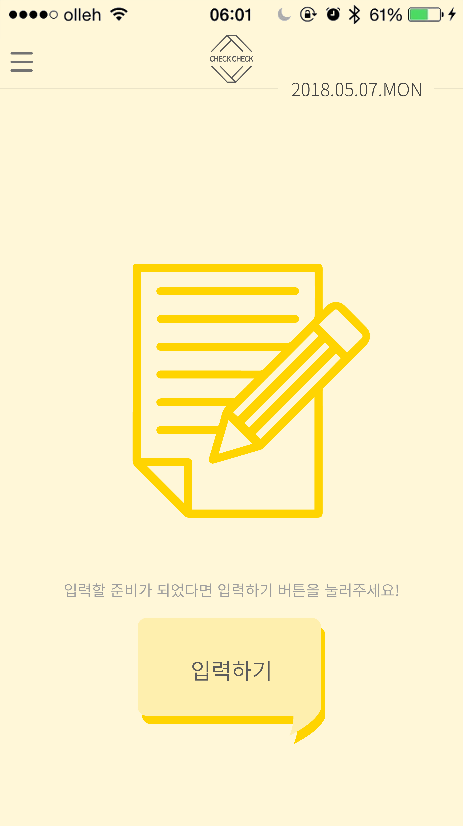
기술 구현
| 당신의 더 나은 암기를 위한 체크체크
앱 실행 화면
작성 리스트
입력/ 녹음
입력하기

Slide 7

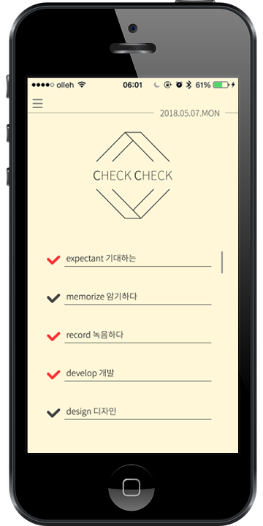
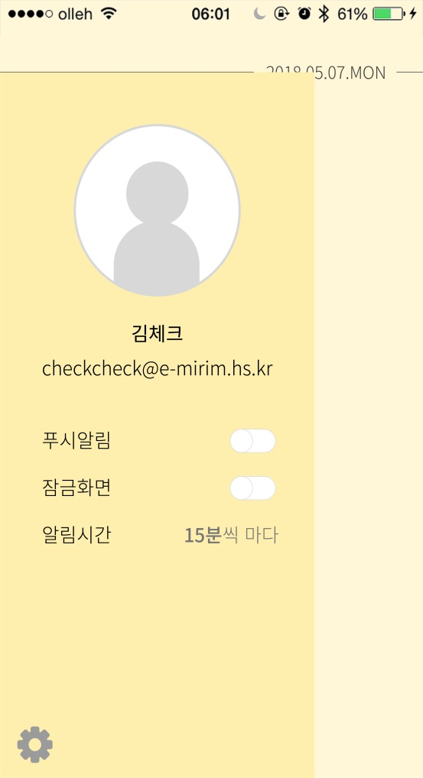
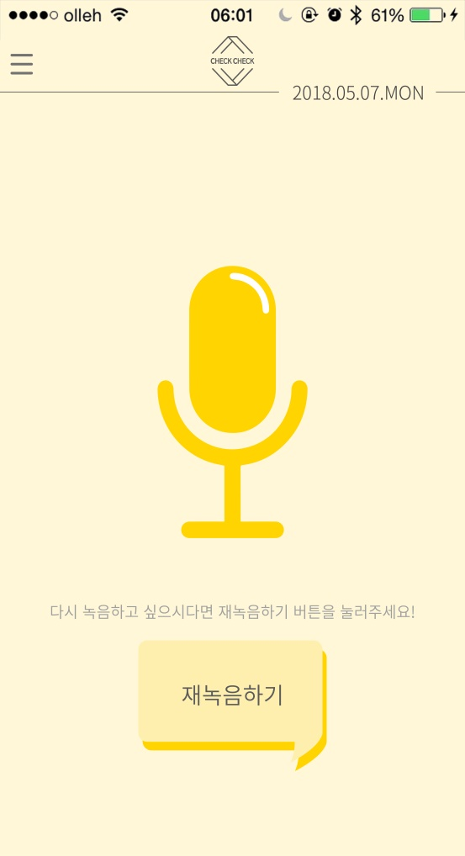

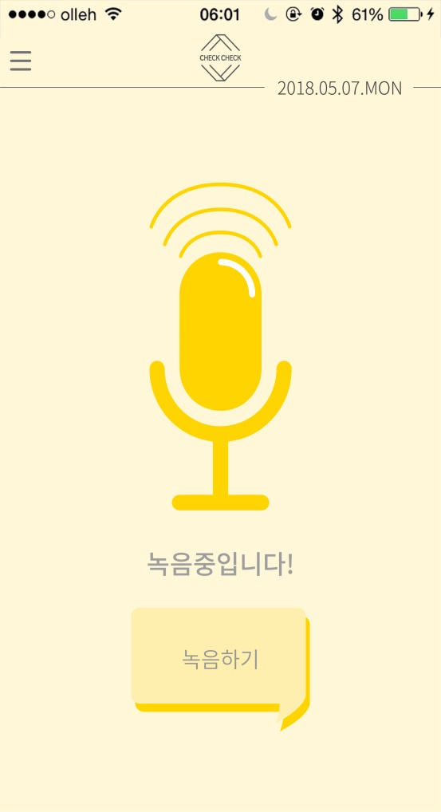
기술 구현
| 당신의 더 나은 암기를 위한 체크체크
ㅍ
홈으로 돌아간다
설정 창
외운 단어는 Check
저장한 단어들

Slide 8




팀 소개
CHECHK-CHECHK 개발에 참여하게 된 5인의 개발원을 소개합니다.
김효경/앱 개발자
어플리케이션 개발
방소민/ 디자이너
아이콘 디자인 및 기획
이소현 / DB개발자
데이터베이스
총 관리 및 개발
정민지, 이현수 / 프론트 개발자
기획&프론트 개발

